Slide 1
Budowanie repozytorium uczelnianego
Małgorzata Rychlik
Biblioteka Uniwersytecka w Poznaniu, Redakcja AMUR
Białystok, 25 października 2012 r.

Slide 2
Repozytorium instytucjonalne to:
Zespół usług, które uniwersytet oferuje członkom swojej społeczności,
Usługi te służą zarządzaniu oraz upowszechnianiu cyfrowych dokumentów tworzonych przez instytucję i jej członków,
Repozytorium jest zobowiązaniem instytucji do zarządzania materiałami cyfrowymi, z uwzględnieniem:
długoterminowego zabezpieczenia obiektów,
zorganizowania dostępu do nich,
- oraz ich rozpowszechniania.

Slide 3
Liczba repozytoriów na świecie: 2217
wg OpenDOAR stan na 23.10.2012

Slide 4
FAZY PROJEKTU
Etap projektowania
Etap wdrożenia
Etap rozwoju
http://flic.kr/p/8qtvNu

Slide 5
ETAP PROJEKTOWANIA
1. Zespół
Liczba osób
Bibliotekarze
Informatyk

Slide 6
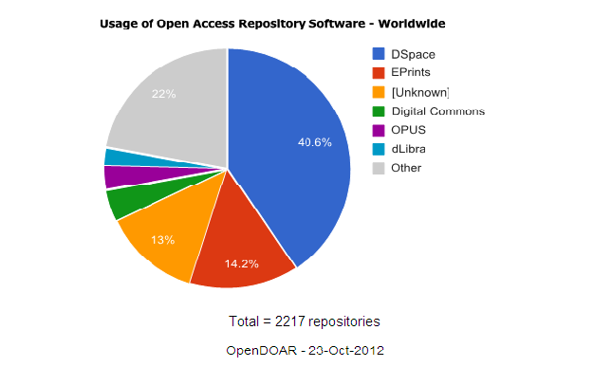
ETAP PROJEKTOWANIA
2. Wybór oprogramowania

Slide 7
ETAP PROJEKTOWANIA 3. Kosztorys
Wybór oprogramowania
Zainstalowanie oprogramowania
Dostosowanie aplikacji do potrzeb danej instytucji
Wypracowanie procedur, ustanowienie polityki funkcjonowania
Wdrożenie strategii promocji otwartej nauki
Otwarcie repozytorium
Działania realizowane w ramach etatów własnych
Działania realizowane w ramach grantów
Działania realizowane w ramach organizacji
koordynujących
Działania realizowane przez firmy zewnętrzne
outsourcing

Slide 8
ETAP PROJEKTOWANIA
4. Harmonogram prac
PIERWSZY ROK DRUGI ROK
Wybór oprogramowania
Instalacja
Dostosowanie aplikacji do potrzeb instytucji
Wypracowanie procedur
Ustanowienie polityki funkcjonowania repozytorium
Wdrożenie strategii promocji otwartej nauki
Otwarcie repozytorium

Slide 9
ETAP PROJEKTOWANIA
5. Strategia promocji otwartej nauki
Prezentacje
Organizowanie spotkań i prowadzenie rozmów z władzami danej instytucji
Podkreślanie korzyści płynących z przyjęcia polityki otwartej nauki
Badania postaw środowiska wobec idei powstania repozytorium

Slide 10
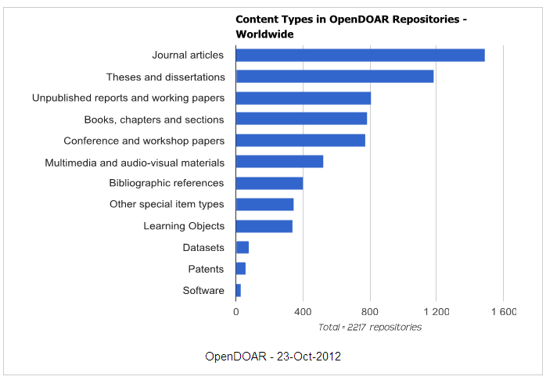
ETAP WDROŻENIA
1. Budowanie kolekcji

Slide 11
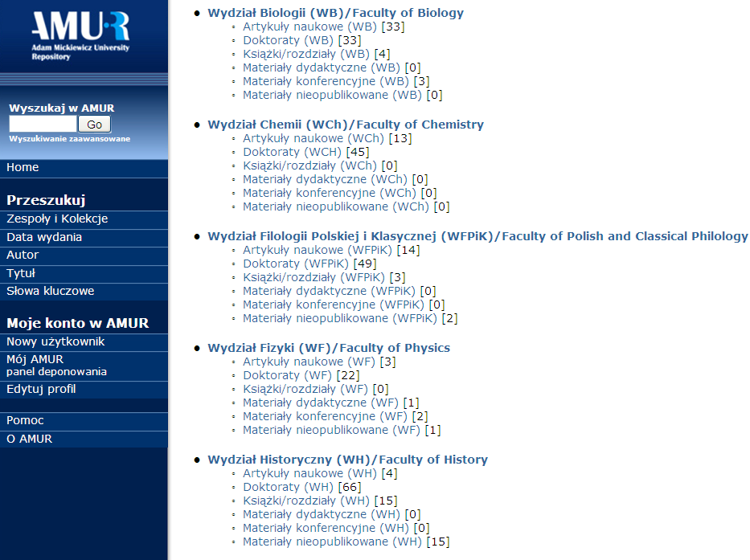
ETAP WDROŻENIA Kolekcje i zespoły

Slide 12
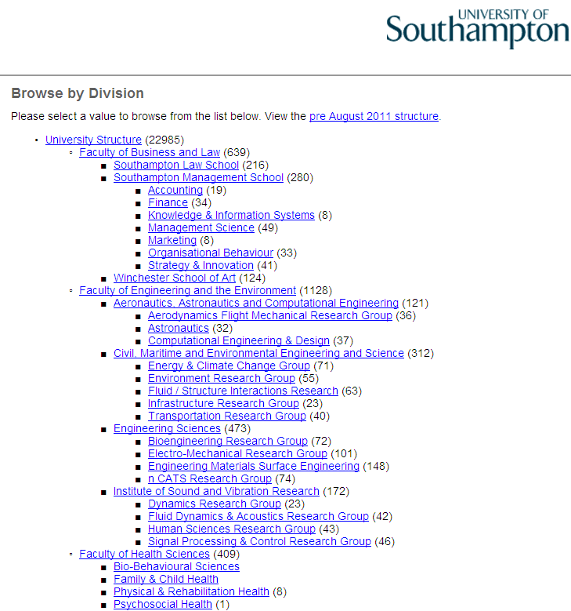
ETAP WDROŻENIA Kolekcje i zespoły

Slide 13
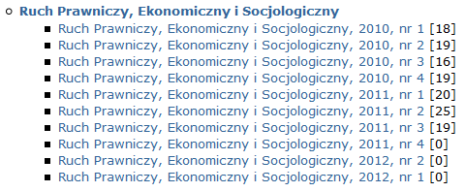
ETAP WDROŻENIA Kolekcje czasopism wydawanych na uczelni

Slide 14
ETAP WDROŻENIA
2. Zarządzanie użytkownikami repozytorium
Rejestracja użytkowników uprawnionych do deponowania prac
Przypisywanie nowych użytkowników do odpowiednich grup
Nadawanie uprawnień depozytariuszom do zamieszczania prac w odpowiednich kolekcjach
Autoarchiwizowanie prac przez uprawnionych użytkowników

Slide 15
ETAP WDROŻENIA
http://www.handle.net/

Slide 16
ETAP ROZWOJU
Otwarte mandaty - obligatoryjna archiwizacja prac
Repozytoria instytucjonalne, które wprowadziły obligatoryjną archiwizację prac:
Uniwersytet w Liege – ORBI
88777 – zdeponowanych prac
Uniwersytet w Southampton
wg ROARMAP: Registry of Open Access Repositories Mandatory Archiving Policies obecnie aż 149 instytucji podpisało otwarte mandaty
http://roarmap.eprints.org/

Slide 17
ETAP ROZWOJU
2. Jasna polityka funkcjonowania
Ważnym etapem jest także opracowanie polityki funkcjonowania repozytorium, która powinna zawierać przejrzyste zasady gromadzenia, deponowania, udostępniania i zabezpieczania dokumentów w nim zamieszczanych
Standard ustalony przez The Directory of Open Access Repositories http://www.opendoar.org/tools/en/policies.php

Slide 18
ETAP ROZWOJU
3. Rejestracja repozytorium
ROAR – Registry of Open Access Repositories http://roar.eprints.org/
The Directory of Open Access Repositories http://www.opendoar.org/suggest.php
DRIVER (Digital Repository Infrastructure Vision for European Research)
http://www.driver-repository.eu/
DARTeurope – Europejski portal prac doktorskich http://www.dart-europe.eu/basic-search.php

Slide 19
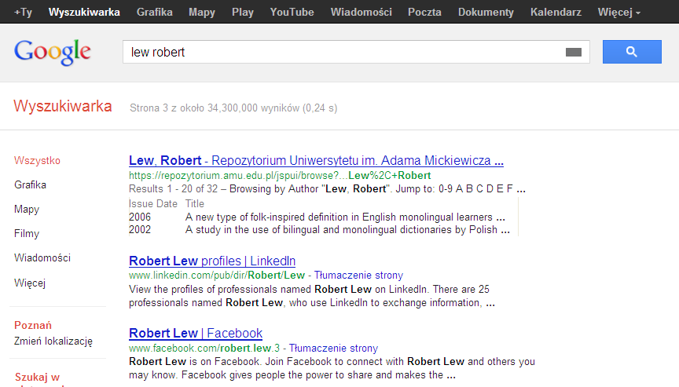
ETAP ROZWOJU
4. Indeksacja repozytorium
OAI – PMH (Open Access Initiative Protocol for Metadata Harvesting)

Slide 21
ETAP ROZWOJU
5. Rozwój strategii promującej repozytorium
Docieranie z informacją o nowopowstałym repozytorium do jak największej liczby potencjalnych depozytariuszy,
Zamieszczanie informacji w biuletynach, na stronach internetowych,
Wysyłanie mailingu,
Publikowanie raportów dotyczących statystyk światowego zainteresowania pracami zamieszczonymi w repozytorium,
Prezentacje podkreślające korzyści płynące z autoarchiwizacji prac,
Prowadzenie szkoleń,
Plakaty, ulotki, przewodniki,
Przeprowadzenie badań ankietowych dot. motywacji i barier w autorchiwizowaniu prac...

Slide 22
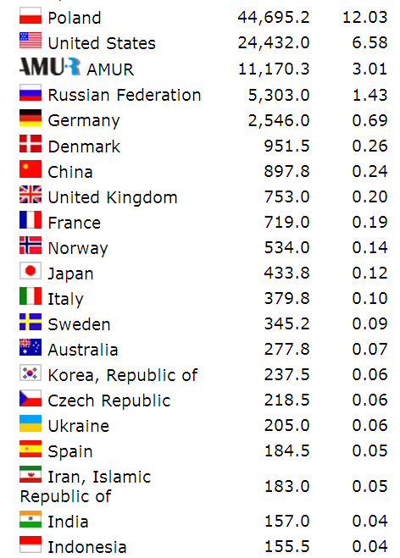
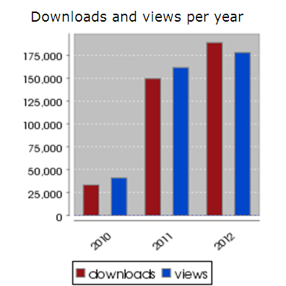
ETAP ROZWOJU
6. Implementacja modułu statystyk

Slide 23
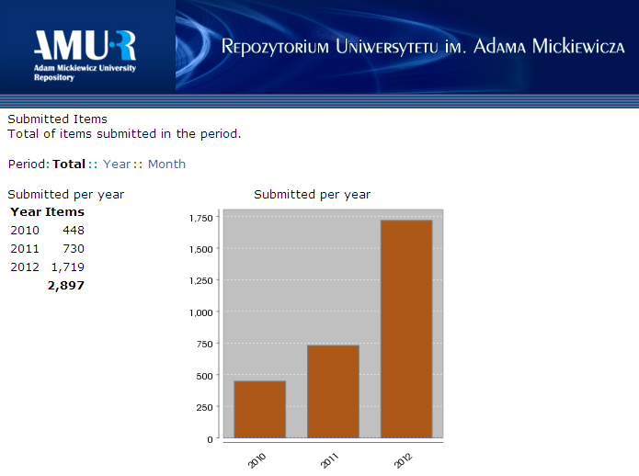
Warto... parę przykładów
Dane na dzień 23.10.2012

Slide 24
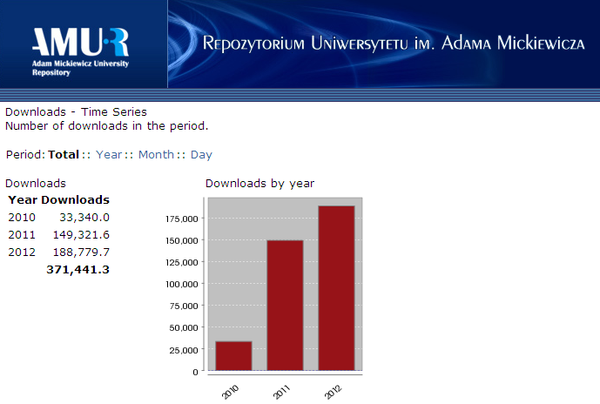

Slide 25
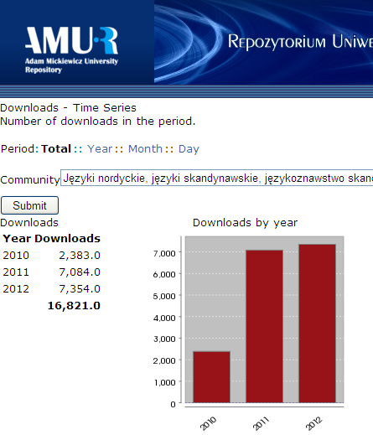
Folia Scandinavica Posnaniensia
nakład 200 egzemplarzy;
obecnie 104 artykuły zdeponowane w repozytorium Amur

Slide 26
Google Scholar i repozytoria
GS jest bazą indeksującą wszystkie dyscypliny wiedzy,
GS agreguje informacje z wszystkich rodzajów repozytoriów pod warunkiem, że stosują protokół OAI,
GS jest dostępna dla wszystkich,
GS jest odpowiednia do analiz cytowań w oparciu o oprogramowanie Publish or Perish,
GS w odróżnieniu od baz Thomson Reuters nie ogniskuje się na artykułach w języku angielskim.

Slide 27
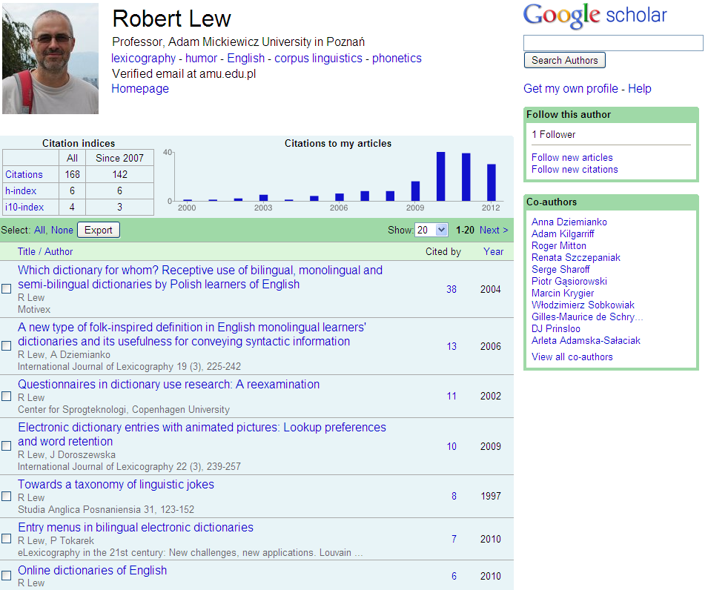
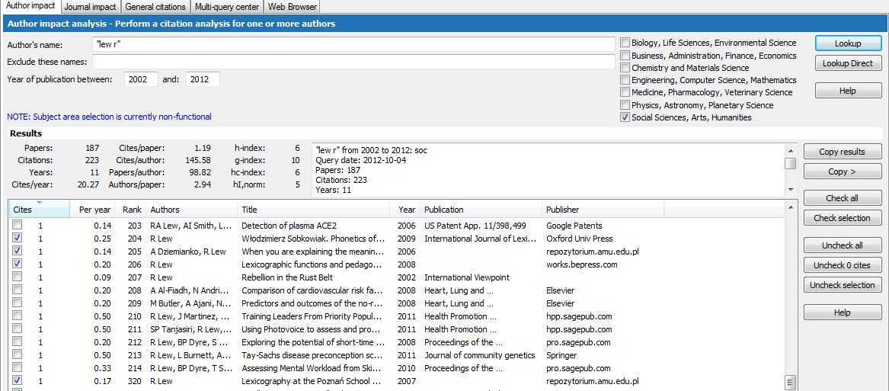

Slide 28
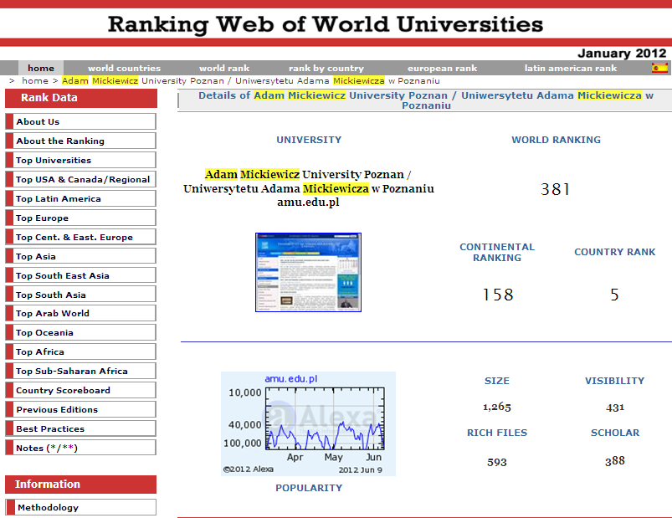

Slide 29
`
amur@amu.edu.pl
Emilia Karwasińska
Małgorzata Rychlik

